Slide 1
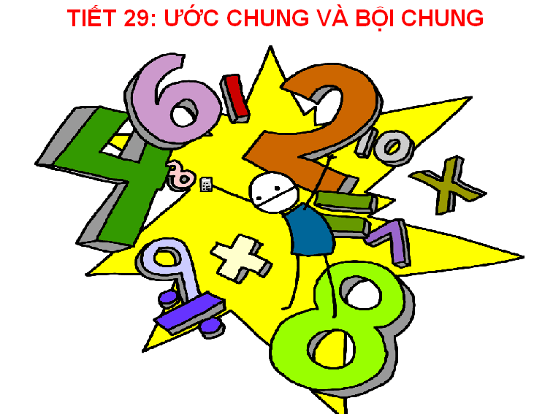

Slide 2
I. ƯỚC CHUNG VÀ BỘI CHUNG
1. Ước chung
Trong các phần tử của hai tập hợp Ư(4) và Ư(6) có những phần tử nào chung?
Các số 1 và 2 vừa là ước của 4, vừa là ước của 6. Ta nói chúng là ước chung của 4 và 6.
Em hiểu ước chung của hai hay nhiều số là thế nào ?
Ước chung của hai hay nhiều số là ước của tất cả các số đó
Tập hợp các ước chung của 4 và 6 được kí hiệu là ƯC(4,6)
Tổng quát : (x ƯC(a,b) nếu a chia hết cho x và b chia hết cho x
Tương tự ta cũng có :
x ƯC(a,b,c) nếu a chia hết cho x , b chia hết cho x và c chia hết cho x

Slide 3
Trong các tập hợp sau, tập hợp nào viết đúng ?
1. Ư(4) = {1;2;4}
2. Ư(6) = {1;2;3;4;6}
3. Ư(12) = {1;2;3;4;6;12}
4. Ư(30) = {2;3;4;5;6;10;15;20;30}

Slide 4
Khẳng định sau đúng hay sai ?
1. 8 ƯC(16,40)
2. 6 ƯC(12,18,30)
3. 6 ƯC(16,30,18)

Slide 5
Trong các phẩn tử của hai tập hợp B(4) và B(6) có những phần tử nào chung?
Các số 0;12;24 .. vừa là bội của 4, vừa là bội của 6. Ta nói chúng là bội chung của 4 và 6 .
Em hiểu bội chung của hai hay nhiều số là thế nào?
Bội chung của hai hay nhiều số là bội của tất cả các số đó
Tập hợp các bội chung của 4 và 6 được kí hiệu là BC(4,6)
Tổng quát : x BC(a,b) nếu x chia hết cho a và x chia hết cho b
Tương tự ta cũng có :
x BC(a,b,c) nếu x chia hết cho a , x chia hết cho b và x chia hết cho c

Slide 6
Trong các tập hợp sau, tập hợp nào viết đúng ?
1. B(4) = {0;4;8;12;16;20;24;28;.....}
2. B(6) = {0;6;12;15;18;24;30;36;....}
3. B(12) = {0;12;24;36;48;.....}
4. B(30) = {30;60;90;120;.....}

Slide 7
Khẳng định sau đúng hay sai ?
1. 36 BC(4,6)
2. 32 BC(4,6)
3. 60 BC(4,30,6)

Slide 8
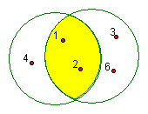
Tập hợp ƯC(4,6) = {1;2} minh họa bằng phần màu vàng như hình vẽ gọi là giao của hai tập hợp Ư(4) và Ư(6)
Giao của hai tập hợp là một tập hợp gồm các phần tử chung của hai tập hợp đó
Kí hiệu giao của hai tập hợp A và B là AnB)
ƯC(4,6) = Ư(4)nƯ(6) ; BC(4,6) = B(4)nB(6)
Ví dụ: Tìm giao của các tập hợp sau :
a) A = {3;4;6;7;10} , B = {4;6;10;11} .
=> AnB = {4;6;10}
b) X = {a,b,m,n} ; Y = {x,y}
=> XnY = O

Slide 9
II. BÀI TẬP ÁP DỤNG
a) 4 ƯC(12,18) b) 6 ƯC(12,18)
c) 2 ƯC(4,6,8) d) 4 ƯC(4,6,8)
e) 80 BC(20,30) g) 60 BC(20,30)
h) 12 BC(4,6,8) i) 24 BC(4,6,8)

Slide 10
Kéo các tập hợp đã cho vào chỗ trống cho phù hợp
{1;3;9}
{1;3}
a) Ư(6) = ……….. Ư(9) = ………. ƯC(6,9) = ………
b) Ư(7) = ………. Ư(8) = ………. ƯC(7,8) = ……
c) ƯC(4,6,8) = ……..
{1;2;3;6}
{1;7}
{1;2;4;8}
{1}
{1,2}

Slide 11


- Học định nghĩa ước chung và bội chung
- Nắm được cách tìm ƯC và BC theo định nghĩa
- Làm bài tập 136,137,138 (trang 54,55- SGK)

Slide 12


